Slide 1
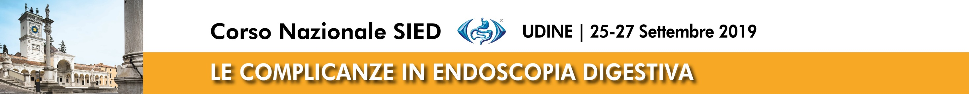
Elettrobisturi: apparecchiature e settaggi
Andrea Parodi
SSD Gastroenterologia ed Endoscopia Digestiva ASL 4 Liguria

Slide 2
Principi generali dell'elettricità
Differenza di potenziale elettrico (V): forza necessaria per separare due cariche elettriche di segno opposto – Volt [V = J/C]
Resistenza elettrica (R): tendenza di un corpo ad opporsi al passaggio di corrente elettrica – Ohm Ω
Intensità di corrente elettrica (I): flusso di carica elettrica per unità di tempo – Ampere [A = V/ Ω]
Prima legge di Ohm: in un conduttore l'intensità di corrente è direttamente proporzionale alla tensione applicata ai suoi capi e inversamente alla sua resistenza – [ V = R x I]
Potenza: energia per unità di tempo – Watt [W = V x I = R x I²]
Effetto Joule: quantità di energia elettrica che viene trasformata in calore nell’attraversare una resistenza in un intervallo di tempo – Joule [J = W x t = R x I² x t]
Densità di corrente: l’intensità di corrente elettrica per unità di area [D = A/m²]

Slide 3
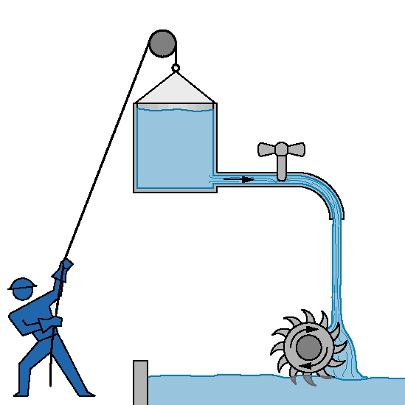
ll circuito elettrico
Corrente continua (DC) : la corrente scorre in una sola direzione
Dislivello =
Pressione
Voltaggio (U) =
Differenza di potenziale
Resistenza
Resistenza
Resistenza (R)
Pressione
Portata
Ioni/tempo =
Corrente (I)
Portata
Potenza
Potenza
Potenza (P)
GI Energy Launch & Training 2017

Slide 4
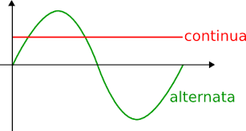
Tipi di Corrente
CORRENTE CONTINUA
CORRENTE ALTERNA
La frequenza è il numero di cicli (cambio di direzione della corrente) per unità di tempo: corrente alternata AC
1 Hertz (Hz) = 1 oscillation/sec.

Slide 5
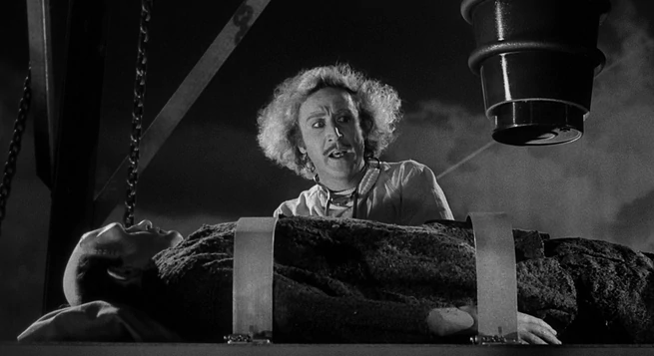
Gli effetti della corrente elettrica sui tessuti biologici sono noti da tempo...
EFFETTO ELETTROLITICO
EFFETTO FARADICO
EFFETTO TERMICO

Slide 6






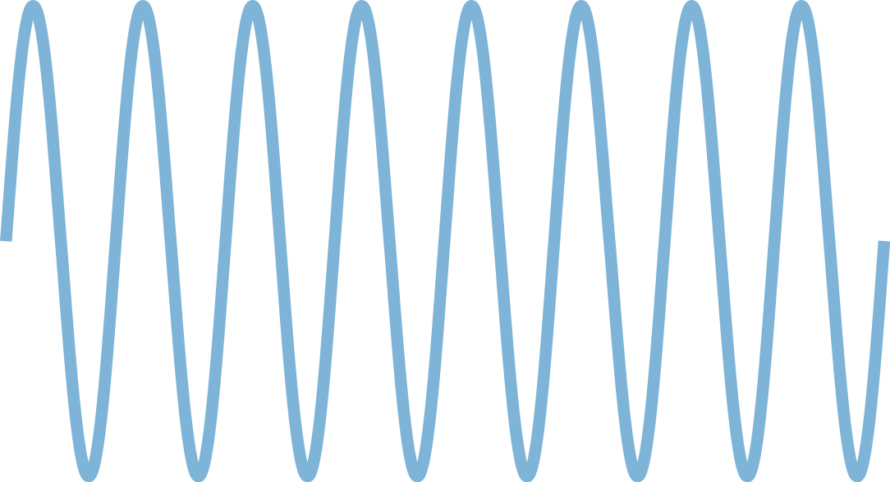


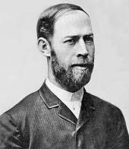
Corrente alternata
La frequenza è il numero di cicli completi in un secondo, e si misura in hertz (Hz).
Rudolf Hertz
1857 - 1894

Slide 7





















Corrente ad alta frequenza

Slide 8
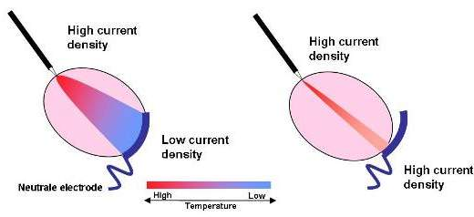
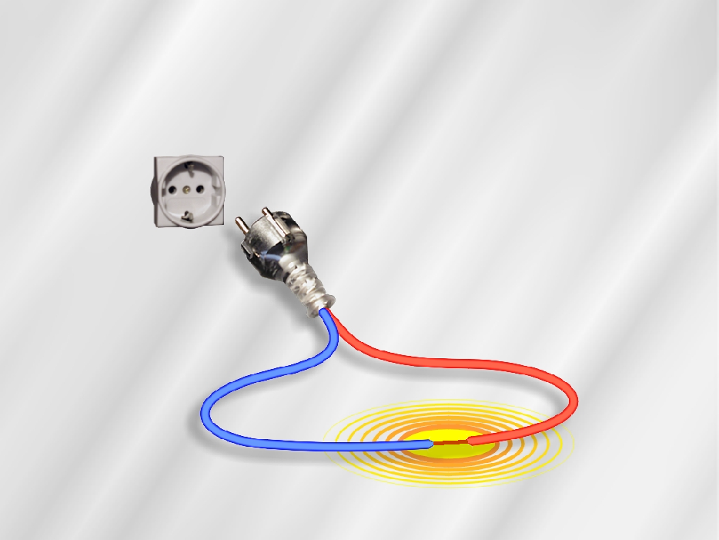
Effetto Termico sui tessuti biologici
Densità di corrente: corrente elettrica per unità di area (J = Ampere /cm²)
Maggiore è la densità di corrente maggiore è la concentrazione di calore generato

Slide 9
Elettrochirugia in endoscopia digestiva
L’elettrochirurgia viene definita come l’utilizzo di corrente elettrica alternata ad alta frequenza su tessuti biologici per creare un effetto termico con scopi terapeutici.
In ambito endoscopico l'elettrochirurgia viene impiegata per:
- la resezione di lesioni (taglio/coagulazione)
- la coagulazione di vasi sanguinanti (coagulazione)
- devitalizzazione di tessuti (es. debulking di lesioni neoplastiche).

Slide 10
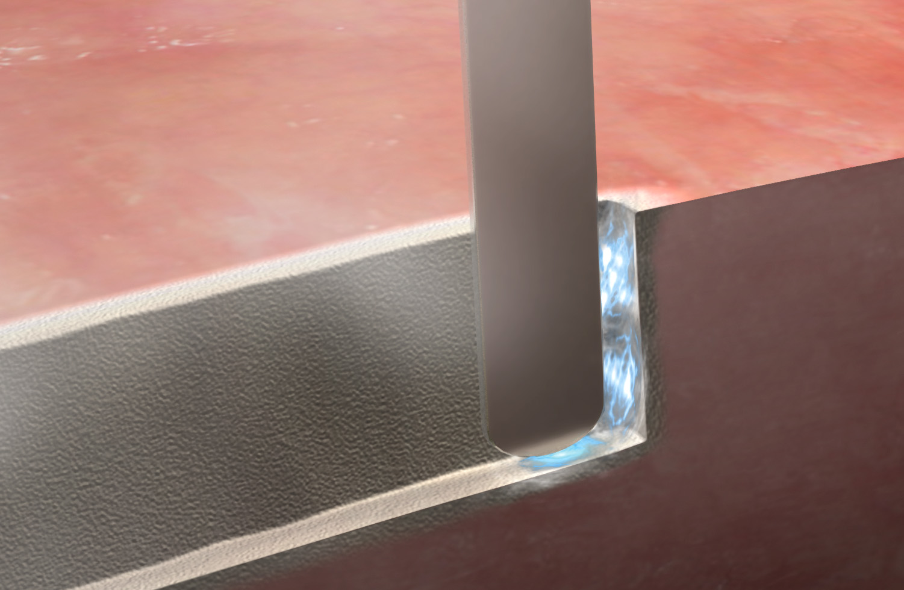
Taglio ad alta frequenza
Una tensione > 190 Vp crea piccoli archi elettrici
Gli archi elettrici hanno la capacità di scaldare il liquido intracellulare sopra i 100°C in uno spazio di tempo molto breve
Rottura della membrana cellulare (vaporizzazione)
Taglio: aspetto macroscopico della distruzione delle cellule
In elettrochirurgia il tessuto viene tagliato con l’aiuto di archi elettrici (dipendenti dalla tensione) in modalità “non a contatto”.

Slide 11
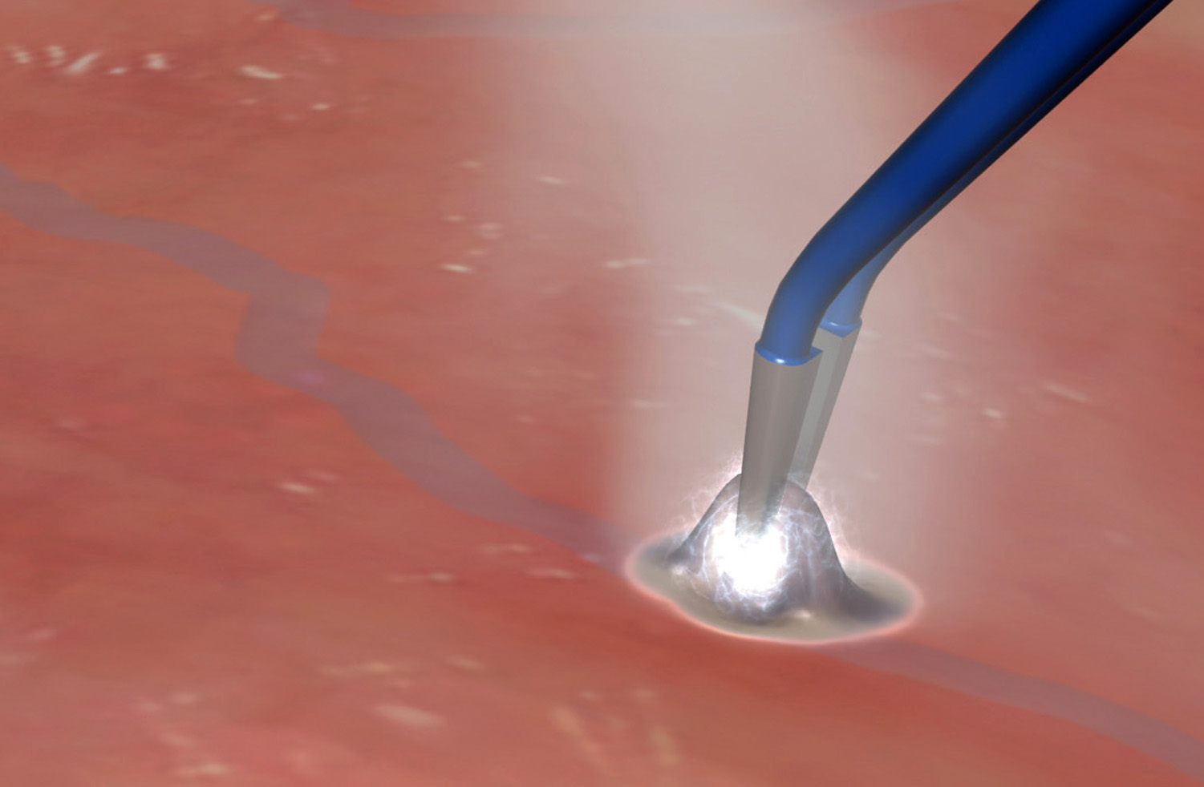
Coagulazione ad alta frequenza
Una corrente elettrica ad alta frequenza con un voltaggio < 190 Vp non crea alcun arco elettrico
Il liquido intracellulare è scaldato lentamente e si diffonde
Quando la temperatura del tessuto è tra 60° e 100°C le proteine dei tessuti e le fibre di tessuto connettivo vengono coagulate (denaturazione)
Le cellule circostanti si contraggono e “chiudono” i vasi

Slide 12
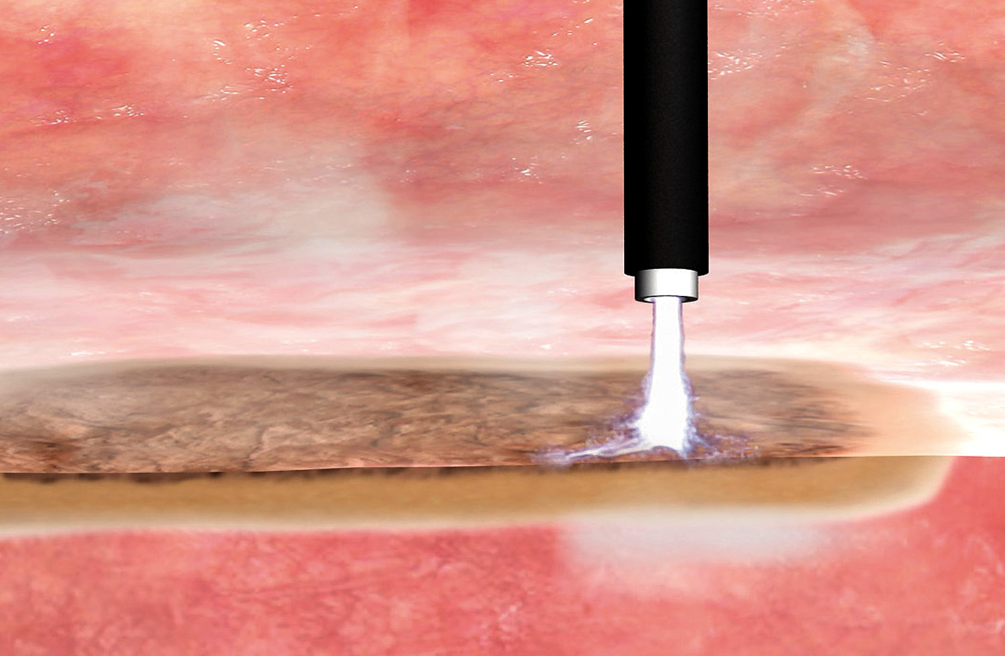
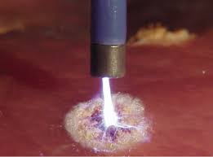
Devitalizzazione ad alta frequenza
Denaturazione di tessuto patologico,per esempio tumorale
Solitamente con l’ausilio della coagulazione ad argon plasma o con tecniche di ablazione basate sulla coagulazione (soft)

Slide 13
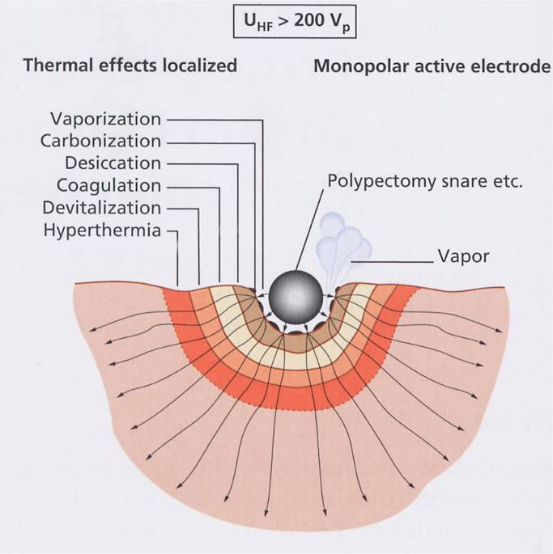
Effetti termici sul tessuto biologico
Da circa:
42°C: devitalizzazione
60°C: coagulazione e moderata dessicazione
100°C: forte dessicazione
200°C: carbonizzazione
500°C: vaporizzazione

Slide 14
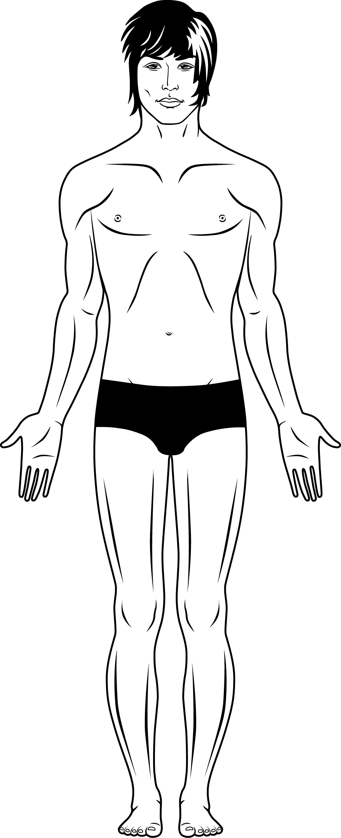
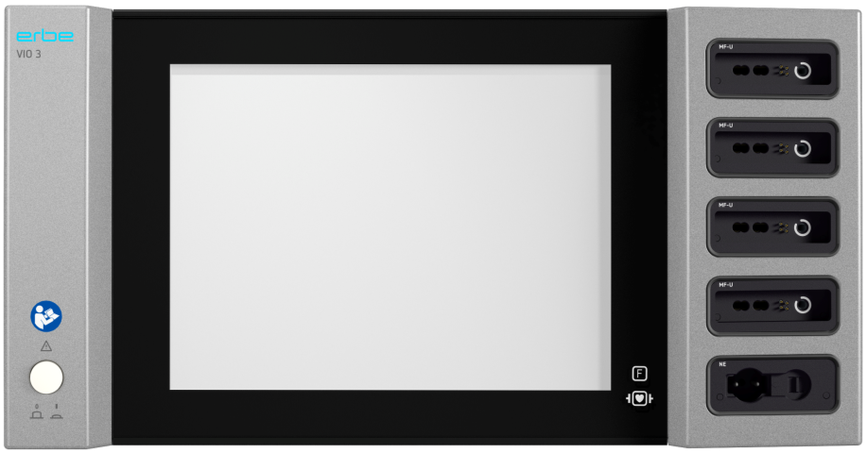
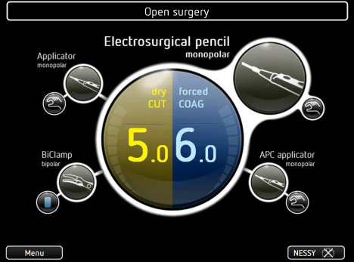

Tecnologia monopolare
Elettrodo neutro (piastra) necessario!

Slide 15
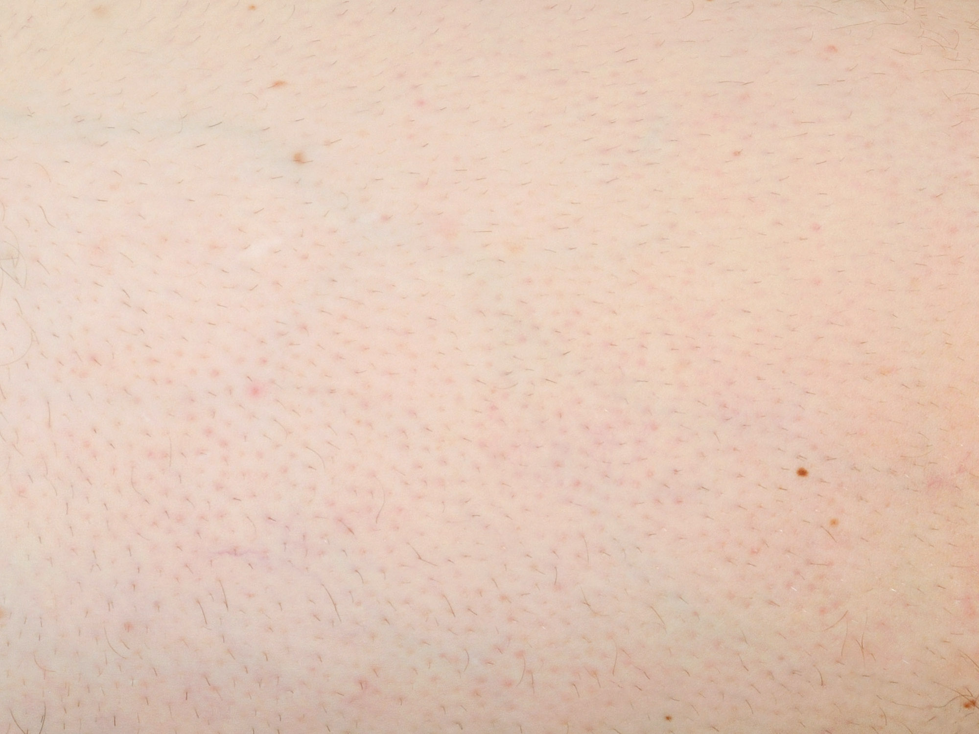
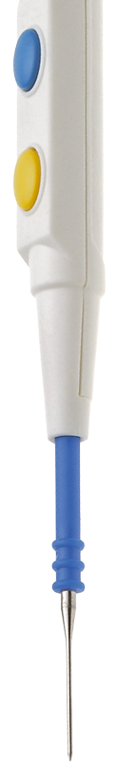
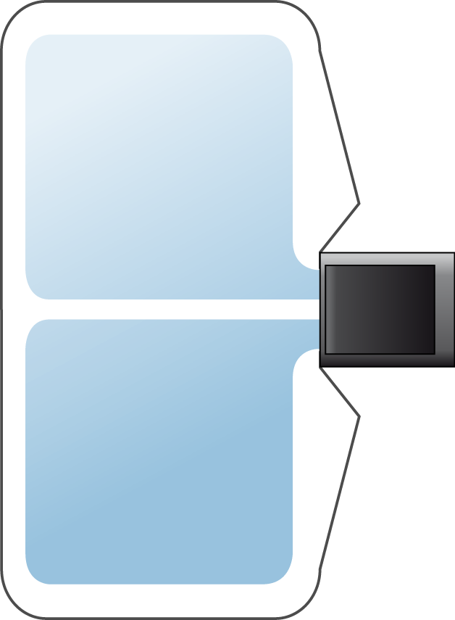
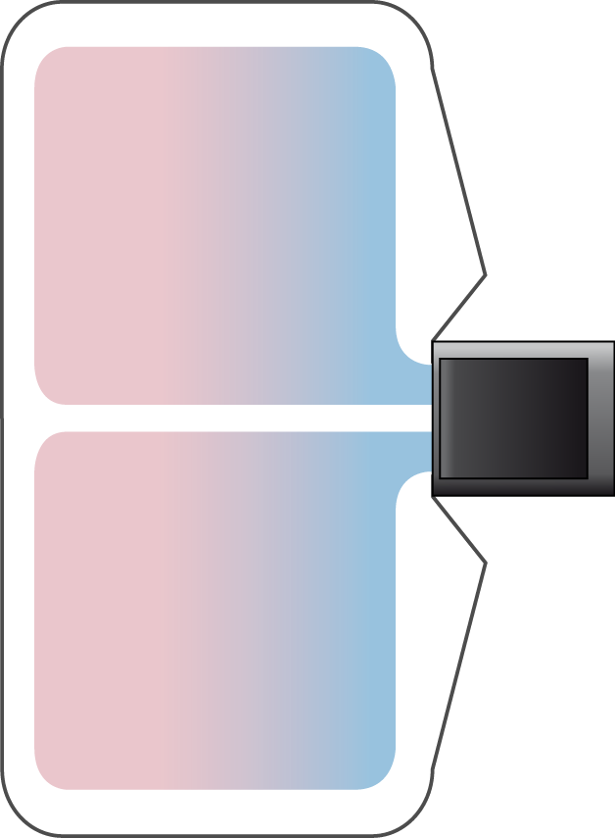
Orientamento corretto della piastra

Slide 16
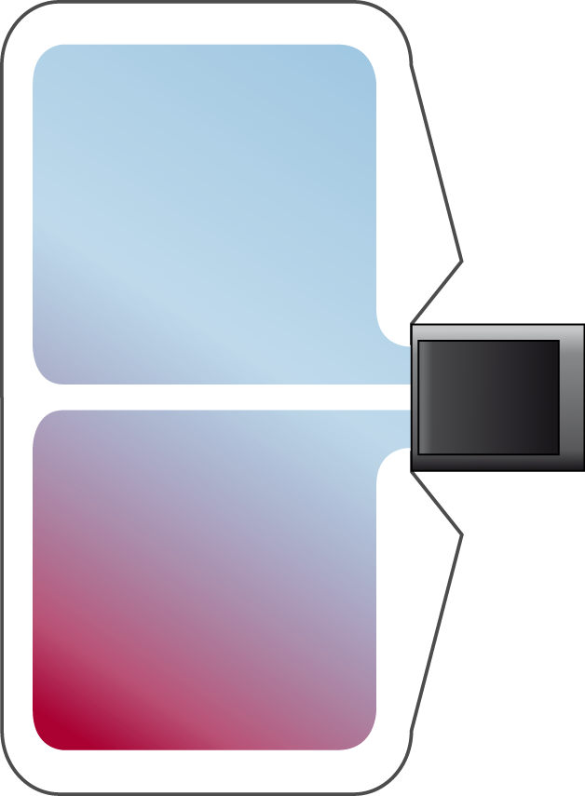

Orientamento non corretto della piastra
Effetto di bordo
Alta densità di corrente! Pericolo ustioni!

Slide 17

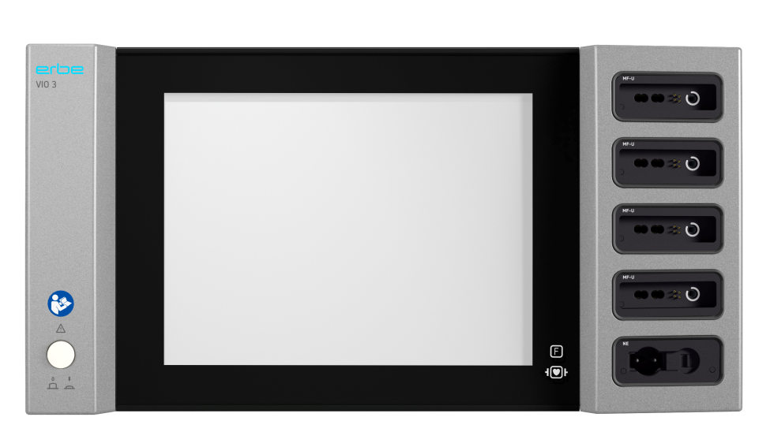
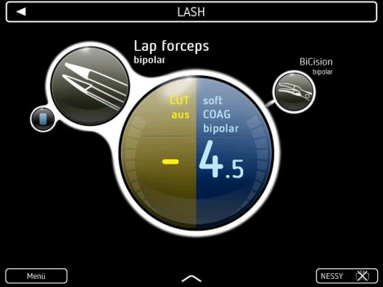
Tecnologia bipolare

Slide 18
Unità elettrochirurgiche e loro funzionamento
Le ESU permettono di selezionare diversi programmi di lavoro, che indicano:
il tipo di corrente erogata (es. taglio puro, coagulazione)
l'applicazione clinica specifica (es. polipectomia, sfinterotomia) nelle quali, in diversa proporzione a seconda del caso, l'effetto di taglio e coagulazione sono parimenti necessari.
Correnti miscelate: modalità che eroga correnti con forme d'onda tali da ottenere un contemporaneo effetto di taglio e coagulazione nella giusta proporzione
Correnti frazionate: modalità che alterna correnti di taglio e coagulazione con ampia possibilità di variazione dei parametri a seconda dell'effetto desiderato.

Slide 19
Ciclo di Lavoro e Fattore Cresta
Le proprietà della forma d'onda di una corrente influenzano l'impatto termico sui tessuti.
In termini quantitativi le diverse correnti possono essere distinte in base al ciclo di lavoro o al fattore di cresta.
Il ciclo di lavoro si riferisce al percentuale del tempo totale in cui la corrente è effettivamente erogata, dipende dalla frequenza e dalla durata di tutte le pause programmate.
Il fattore di cresta è invece il rapporto fra l'ampiezza del picco d'onda e la sua ampiezza media (<2 taglio puro; 2-5 correnti miscelate; 7-8 coagulazione)

Slide 20
Caratteristiche delle correnti di taglio puro
Corrente di taglio puro:
- ciclo di lavoro del 100% (senza pause che consentano il raffreddamento del tessuto)
- tensione di picco maggiore di 200 V
Parte dell’energia termica si disperde lungo il margine dell’area di taglio determinandone il riscaldamento e quindi la coagulazione. Per evitare il danno termico dei tessuti circostanti e per ridurre la profondità della coagulazione dei margini, occorre regolare velocità di taglio ed voltaggio. Alte velocità di taglio e voltaggi relativamente bassi (ma comunque > 200V) generano tagli netti con ridotti effetti di coagulazione.

Slide 21
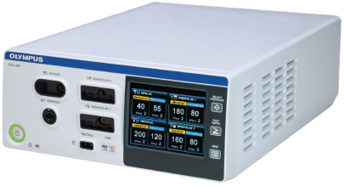
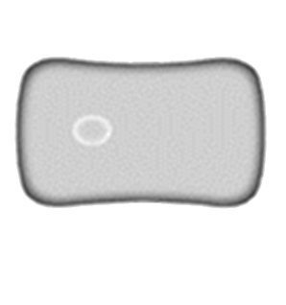
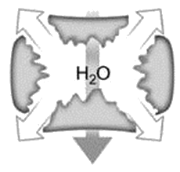

Effetto termico- Taglio
Ciclo di lavoro senza interruzioni = Calore applicato in modo continuo
Temperatura > 100°C:
Vaporizzazione (distruzione delle cellule)

Slide 22
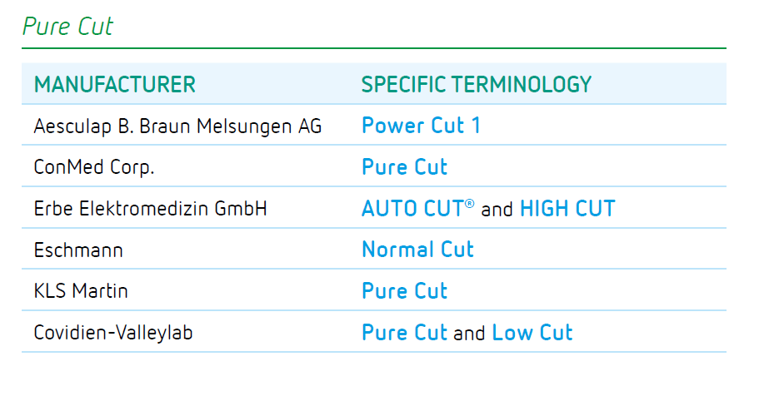

Slide 23
Caratteristiche delle correnti di coagulazione
Corrente di coagulazione:
Quando nel ciclo di lavoro vengono introdotte delle pause, il tessuto bersaglio ha possibilità di raffreddarsi promuovendo l'effetto di coagulazione. Una corrente con un ciclo di lavoro del 6% (elettricità erogata solo per il 6% del tempo totale) è indicata come corrente di coagulazione pura.
Utilizzando un’energia inferiore, la densità di corrente è inferiore: il calore generato (circa 60°C) causa il riscaldamento del tessuto, l’essiccamento e la coartazione delle cellule. Ne consegue la coagulazione del tessuto stesso (e dei vasi sanguigni), con aumento della resistenza e riduzione del flusso di corrente.

Slide 24
Effetto termico- Coagulazione
Calore applicato ad intervalli per permettere una propagazione più lenta all‘interno del tessuto
H2O
H2O
H2O
H2O
Temperatura: 60 – 70°C
Essicazione (contrazione delle cellule)

Slide 25
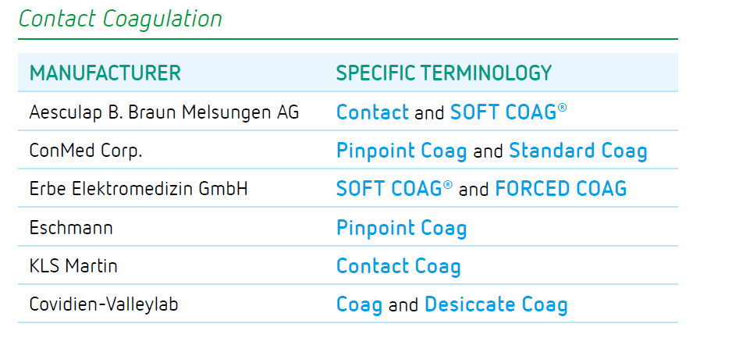

Slide 26
Caratteristiche delle correnti miscelate e frazionate
Correnti miscelate (blended): correnti con forme d'onda tali da ottenere un contemporaneo effetto di taglio e coagulazione nella giusta proporzione:
- forma d'onda con cicli di lavoro compresi tra il 12% e l'80%, l'effetto ottenuto è la contemporanea presenza in diversa proporzione di cellule che vanno incontro a rottura (taglio) e essiccamento (coagulo).
Correnti frazionate: modalità che alternano correnti di taglio e coagulazione con ampia possibilità di variazione dei parametri a seconda dell'effetto desiderato (Es. EndoCut ERBE)

Slide 27
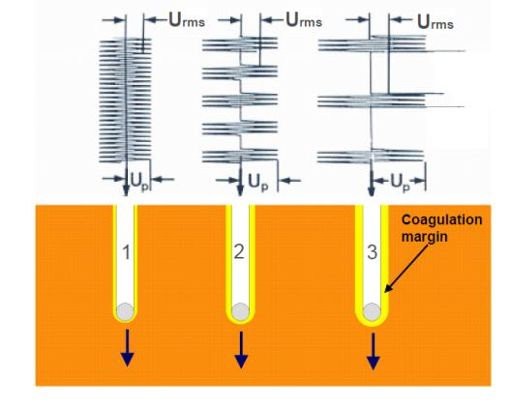
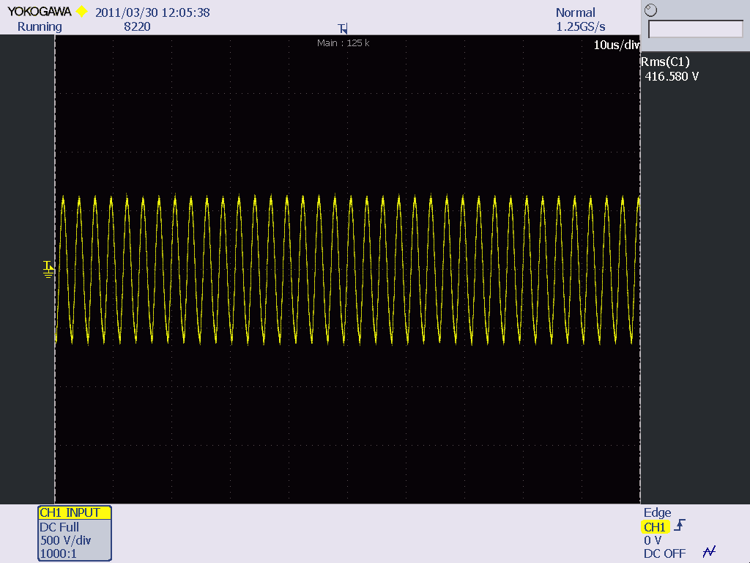
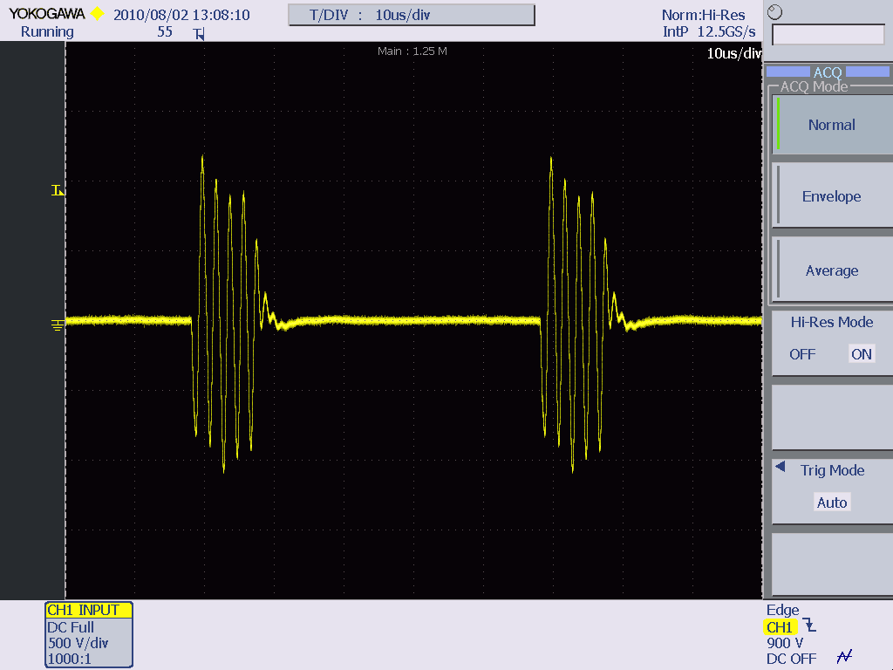
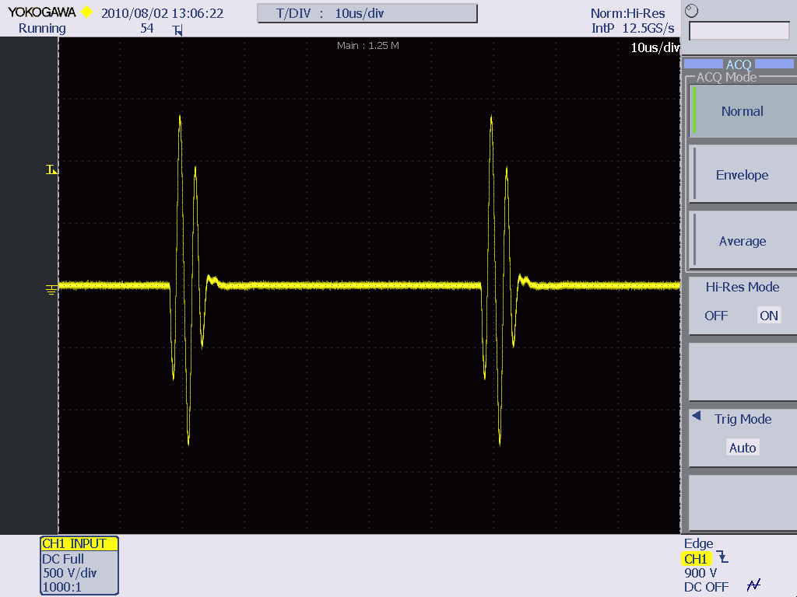
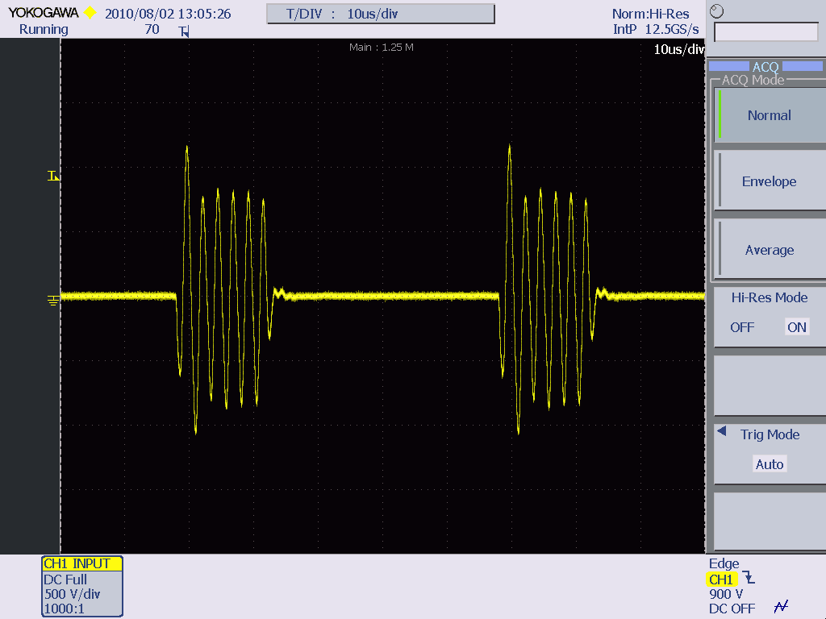
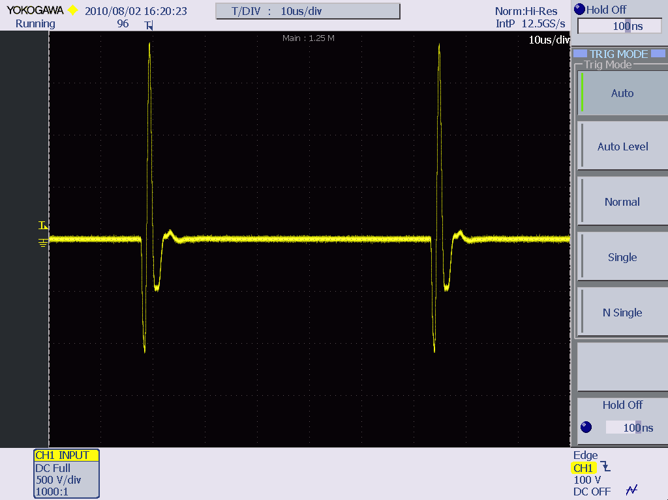
Forme d'onda correnti miscelate
Le diverse modalità hanno diverse distribuzioni di taglio e coagulo
Nelle modalità „miste“ e di coagulo, l‘emissione di corrente alternata è interrotta per consentire al calore di propagarsi gradualmente nel tessuto
Fattore di cresta: c= V Picco / V rms
Indice della profondità (margine) di coagulazione
PureCut
c = 1.4
(continuous)
BlendCut
c = 3.0...4.5
PowerCoag
c = 4.0...6.0
ForcedCoag
c = 5.0...6.5
SprayCoag
c = 7.5...9.0
Unità elettrochirurgica Olympus

Slide 28
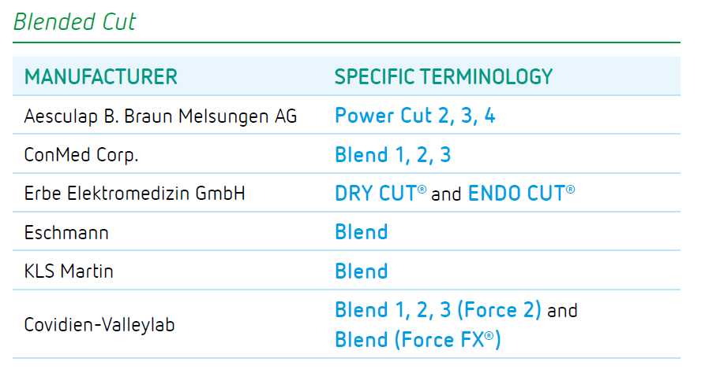

Slide 29
Correnti in endoscopia digestiva - ERBE
Monopolari
Bipolari
autoCUT
softCOAG
softCOAG bipolar
forcedCOAG
dryCUT
swiftCOAG
endoCUT Q
endoCUT I
preciseSECT
sprayCOAG
forcedAPC
pulsedAPC
preciseAPC

Slide 30
Correnti in endoscopia digestiva (COAG) - ERBE
Corrente monopolare di coagulo con un veloce effetto emostatico ed una penetrazione media. Grazie all’innesco di scintilla, è utile anche in fase di dissezione quando si vuole ottenere un elevato grado di emostasi.
forcedCOAG
Corrente monopolare o bipolare di coagulo «a sbiancamento», senza innesco di scintilla e con una elevata penetrazione nel tessuto. Innesco molto più lento della precedente, senza effetto di incollamento all’elettrodo. Indicata per utilizzo con elettrodi a pinza.
softCOAG
softCOAG bipolar
Corrente monopolare di coagulo «miscelato» con taglio (30% CUT, 70% COAG), caratterizzata da un’ottima capacità di emostasi ed una buona capacità di dissezione.
swiftCOAG

Slide 31
Correnti in endoscopia digestiva - Olympus
Modalita’
PureCut
BlendCut
PowerCoag
ForcedCoag
SprayCoag
SoftCoag
Caratteristiche
Taglio veloce e continuo
Taglio controllato con elevata emostasi. Elevata performance di taglio in ESD
Coagulazione superficiale, veloce, efficace e con elevata emostasi. Utilizzata anche in ESD (Es. tunnel POEM)
Coagulazione standard: veloce, efficace e poco profonda. Utilizzabili con elettrodi di limitata superficie (Es.per marcatura). Rischio carbonizzazione.
Coagulazione superficiale con elettrodo non a contatto. Ottenuta attraverso picchi di voltaggio.
Coagulazione profonda per ampie superfici. Minima adesione tra strumento e tessuto coagulato. Es. per utilizzo con elettrodi a larga superficie (coagrasper).
COAG
CUT

Slide 32
Fattori di influenza in Elettrochirurgia
Settaggi del generatore (Modalità HF e livello di potenza) :
Potenza applicata [W] = Corrente [A] x Voltaggio [V]
Manualità ed esperienza dell’operatore : durata dell’applicazione Maggiore è la durata dell’applicazione = maggiore è l’effetto termico e il tessuto trattato
Energia [E] = Potenza [W] x tempo[t]
Tipologia di elettrodo / Densità di corrente
Forma e dimensione della superficie dell’elettrodo determinano le densità di corrente
Resistenza del tessuto
Impedenza [R] / Anatomia del paziente (dimensione dei vasi, tipo di tessuto)

Slide 33
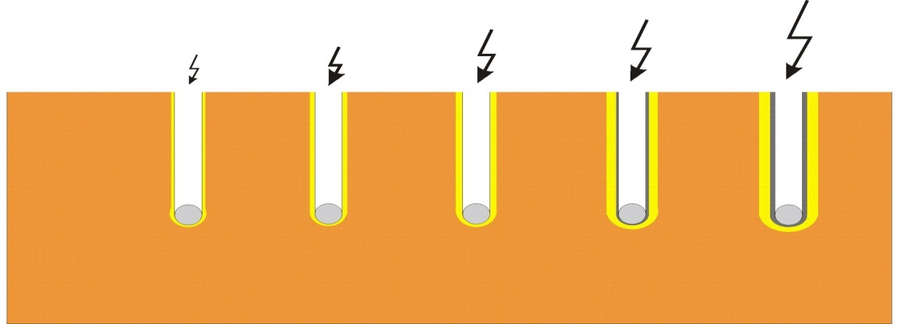
Fattori di influenza
Differenti livelli di voltaggio sono equiparabili a diversi livelli di „ aggressività“
Maggiore è il Voltaggio, maggiore è l‘effetto termico sul tessuto e la profondità del margini di coagulazione
Intensità
UP / Voltaggio
100
200
500
1000

Slide 34

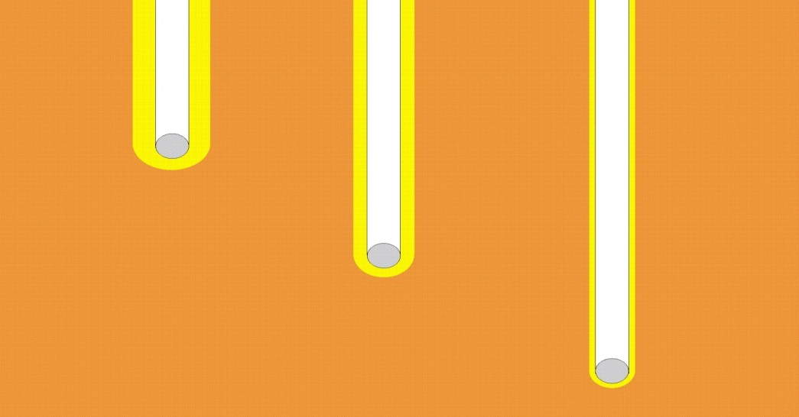
Fattori di influenza – Manualità
Un taglio più lento o una maggiore permanenza dell‘elettrodo sul tessuto consente di ottenere un maggiore effetto termico .
Un taglio più veloce o una minore permanenza dell‘elettrodo consente maggiore profondità ma minore effetto termico
lento
veloce

Slide 35
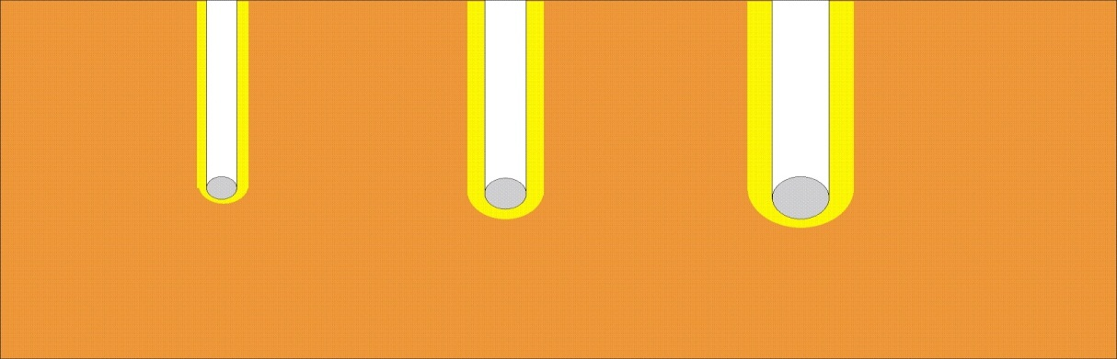
Fattori di influenza – Tipologia di elettrodi
Elettrodi con una maggiore superficie conducono un maggior flusso di corrente consentendo di ottenere un maggiore effetto termico, ma un taglio meno netto e preciso

Slide 36
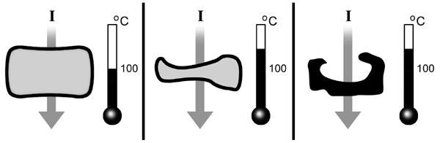
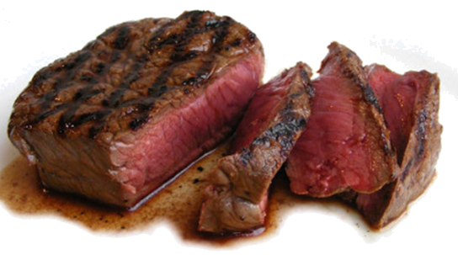
Effetto termico- Carbonizzazione
Temperatura > 200°C
Ulteriore calore applicato su tessuto disidratato→ Carbonizzazione
Effetto indesiderato: il tessuto carbonizzato tarda a sanare
Coagulation
Carbonization
Fresh tissue

Slide 37
Modalità di gestione avanzata taglio/coagulazione delle ESU
Fino agli ultimi anni la principale variabile regolabile dall'utente in tutte le ESU era la potenza. Durante la polipectomia ad esempio, la resistenza dei tessuti è inizialmente bassa e la corrente fluisce facilmente. L'essiccazione progressiva dei tessuti aumenta la resistenza al flusso corrente (impedenza).
Si possono quindi verificare fluttuazioni significative della tensione nel tentativo da parte dell'ESU di mantenere una potenza costante.
Ciò determina una indesiderata dissipazione di energia (calore) nei tessuti per effetto Joule, quando la potenza richiesta per il taglio è inferiore a quella impostata dall’utente, con conseguente danno termico agli strati profondi della parete GI.

Slide 38
Modalità di gestione avanzata taglio/coagulazione delle ESU
Le moderne ESU utilizzano microprocessori che controllano la potenza emessa regolando il voltaggio e l’intensità di corrente in funzione della resistenza del tessuto che viene misurata costantemente (impedenza).
Questo consente quindi una maggiore uniformità e sicurezza negli effetti di taglio e coagulo.
ESU con regolazione automatica della potenza permettono, quindi, di ottenere effetti termici uniformi e riproducibili, anche attraversando tessuti a diversa impedenza, evitando carbonizzazioni ed inutile diffusione di calore nel tessuto trattato.

Slide 39
Modalità ENDO CUT - ERBE
Un esempio di questa gestione avanzata da parte dell’ESU nell’emissione di corrente è la modalità ENDO CUT® (Erbe Elektromedizin GmbH), che si basa su un ciclo di taglio composto da due fasi ed un ciclo di coagulazione che si ripetono nel tempo sino alla sospensione del comando fornito dall’operatore (corrente frazionata).
Il ciclo di taglio si compone di una fase di pre-incisione in cui il tessuto viene scaldato fino ad ottenere una coagulazione che precede la vera e propria fase di taglio che viene modulata dal generatore come sopra spiegato; segue quindi il ciclo di coagulazione in cui viene effettuata l’emostasi del tessuto prima del successivo ciclo di taglio.

Slide 40
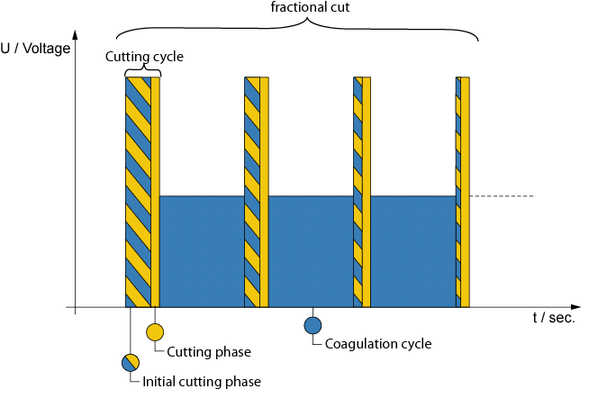
Endo Cut IQ
Taglio frazionato

Slide 41
Modalità ENDO CUT - ERBE
In funzione dell’utilizzo che si rende necessario, l’operatore può intervenire nelle impostazioni variando:
L’effetto – questo parametro permette di controllare l’intensità della coagulazione per ottimizzare il controllo del sanguinamento, sebbene effetti con valori elevati possono causare un danno termico eccessivo con un rischio aumentato di perforazione;
Durata del taglio – variare la durata della fase di taglio nel ciclo può essere utile in funzione del tipo e della dimensione della lesione da asportare;
Intervallo di taglio – regola il tempo che intercorre tra due fasi di taglio e quindi la durata della fase di coagulazione.

Slide 42
EndoCUT IQ
U
tensione
Intervallo di taglio
Largh. di taglio
CUT
CUT
CUT
EFFETTO
COAG
COAG
COAG
T tempo

Slide 43
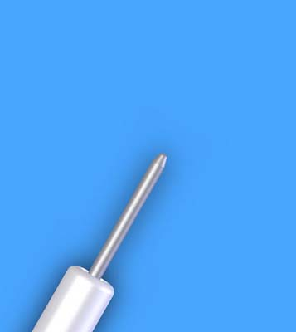
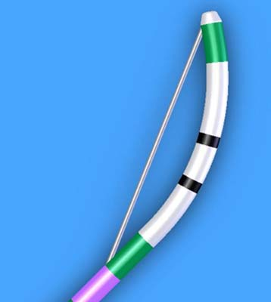
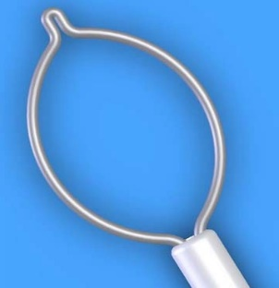
Endo Cut IQ
I =
I
I
Q
Q =

Slide 44
Indicazioni generali al setting dell'unità elettrochirurgica: Polipectomia / EMR
La polipectomia è il classico caso in cui occorre un compromesso tra taglio e coagulazione. Esiste grande variabilità fra gli endoscopisti nell'impostazione delle ESU per la polipectomia e non esiste una standardizzazione.
A parità di altre condizioni, maggiore è il diametro della base del polipo, maggiore sarà l'energia richiesta per sezionare la lesione. La resistenza offerta dal tessuto inoltre aumenta con l'aumentare dell'essiccazione del tessuto stesso, per cui la parte centrale dei polipi tende a essere tagliata più lentamente.
Le anse da polipectomia differiscono per dimensioni, forma e caratteristiche del filo diatermico (es. intrecciato o monofilamento). Anse monofilamento a diametro sottile determinano, a parità di altre condizioni, una maggior densità di corrente nel punto di applicazione.
Ogni alterazione del filo diatermico può determinare un aumento dell'area di contatto tra il polipo e ansa, con conseguente riduzione dell'efficacia del taglio.
La velocità di chiusura dell'ansa durante l'operazione di taglio influenza l'efficacia della corrente applicata e di conseguenza il risultato, pertanto l'ansa deve essere chiusa gradualmente senza applicare forza eccessiva.

Slide 45
Indicazioni generali al setting dell'unità elettrochirurgica: Polipectomia / EMR
Un ampio studio prospettico ha dimostrato che il rischio di sanguinamento immediato è maggiore con correnti di taglio puro rispetto a correnti miscelate o ENDO CUT® (Kim HS Am J Gastroenterol. 2006; 101: 1333–1341).
Alcune correnti di coagulazione possono essere utilizzate per la polipectomia, tuttavia alcuni dati suggeriscono un maggior rischio di sanguinamento tardivo (Van Gossum Gastrointest Endosc. 1992;38: 472–475).
Il tipo di corrente può inoltre influenzare la lettura del campione istologico da parte dell'anatomopatologo. In uno studio retrospettivo i margini di resezione dei campioni ottenuti con ENDO CUT® sono risultati più idonei alla valutazione rispetto a quelli ottenuti con corrente miscelata (Fry LCAm J Gastroenterol. 2006; 101: 2123–2127).

Slide 46
Indicazioni generali al setting dell'unità elettrochirurgica: ESD
Le impostazioni ESU specifiche per le varie fasi della ESD in diversi distretti anatomici, con l'impiego dei più comuni aghi diatermici è stata meglio descritta per l'unità ERBE VIO300:
SOFT COAG (E5, 60-100W) per la marcatura e per l'eventuale emostasi con pinza;
ENDO CUT® I, (E2-4, D1-3, I1-3) per il precut e l'incisione circonferenziale della mucosa;
FORCED COAG, SWIFT COAG, DRY CUT (E2-3, 35-100 W) per la dissezione sottomucosa;
In breve possiamo dire che la funzione ENDO CUT® è preferibile per l'incisione della mucosa e l'utilizzo di correnti miscelate è migliore nella fase di dissezione delle fibre della sottomucosa, allo scopo di garantire un taglio efficace e ridurre il rischio di sanguinamento. Tali principi possono in linea di massima essere applicati a tutta l'endoscopia del terzo spazio.
Matsui N World J Gastrointest Endosc. 2012 Apr 16;4(4):123-36
Morita Y. Gastrointest Endosc Clin N Am. 2014 Apr;24(2):183-9.

Slide 47
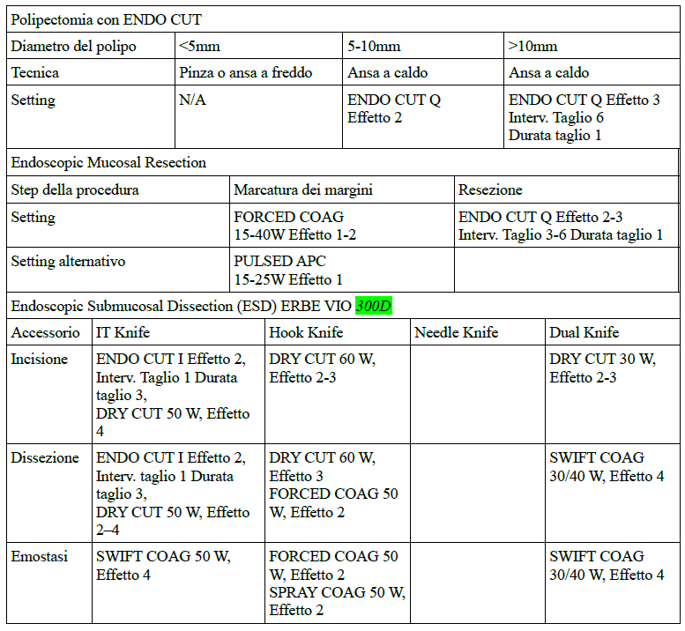
300D

Slide 48
Indicazioni generali al setting dell'unità elettrochirurgica: ERCP
La regolazione ideale dell'ESU per la sfinterotomia dovrebbe garantire un taglio netto dello sfintere, con rischio ridotto di sanguinamento e di pancreatite.
Gli studi non sono dirimenti in questo senso: 4 trials randomizzati hanno comparato l'impiego di correnti di taglio puro e miscelate:
Due di questi hanno dimostrato una riduzione del rischio di pancreatite post ERCP con l'impiego di correnti di taglio puro (Elta GH, Gastrointest Endosc. 1998; 47:149–153; Stefanidis G, Gastrointest Endosc. 2003; 57: 192–197);
Altri due non hanno dimostrato differenze significative in termini di pancreatite, ma un incremento di sanguinamenti minori con l'impiego di correnti di taglio puro (Macintosh, D.G,Gastrointest Endosc. 2004; 60: 551–556; Gorelick, A, Endoscopy. 2001; 33:976–980).
Una recente review sugli RCTs che hanno confrontato ENDO CUT® con correnti miscelate nella sfinterotomia biliare, non ha dimostrato una differenza clinicamente significativa per quanto riguarda la pancreatite post ERCP, mentre il sanguinamento minore è stato inferiore nel gruppo ENDO CUT® (Li DF, Dig Dis Sci. 2019 Aug;64(8):2088-2094).

Slide 49
ERCP
SFINTEROTOMIA STANDARD
Modalità
ENDO CUT I
Modalità
FORCED COAG
Effetto
2
Effetto
1
Larghezza Intervallo
di taglio di taglio
2 3
Watt max
30
ENDO CUT I lavora a tensioni più basse e dà un minore effetto coagulativo rispetto ad ENDO CUT Q, perciò è la modalità di taglio da preferire per la Papilla di Vater e l’operativa bilio-pancreatica.

Slide 50
ERCP
SFINTEROTOMIA STANDARD
Modalità
ENDO CUT I
Modalità
FORCED COAG
Effetto
2
Effetto
1
Larghezza Intervallo
di taglio di taglio
2 3
Watt max
30
ENDO CUT I lavora a tensioni più basse e dà un minore effetto coagulativo rispetto ad ENDO CUT Q, perciò è la modalità di taglio da preferire per la Papilla di Vater e l’operativa bilio-pancreatica.

Slide 51
Argon Plasma Coagulation
L’APC è un sistema monopolare che causa la coagulazione, l'essiccazione e la distruzione del tessuto attraverso il trasferimento di energia dalla sonda dell’APC al tessuto mediante l’argon (gas) in forma ionizzata, senza contatto diretto tra la sonda ed il tessuto.
L’APC produce un arco voltaico al plasma in grado di distruggere il tessuto fino a 4-5 mm di profondità. Viene quindi principalmente utilizzato nel controllo di sanguinamenti diffusi, nel trattamento delle angiodisplasie, della GAVE, della proctite attinica e nelle ulcere sanguinanti.
Sfruttando l’effetto di vaporizzazione e necrosi del tessuto causato dall’APC, un’ulteriore efficace applicazione è rappresentata dall’ablazione di tessuto adenomatoso residuo/recidivo dopo polipectomia.
I fattori che regolano l’effetto di questa tecnica sono la potenza erogata, la durata dell’applicazione, la distanza tra sonda e tessuto bersaglio e – in misura minore – il flusso di gas.

Slide 52
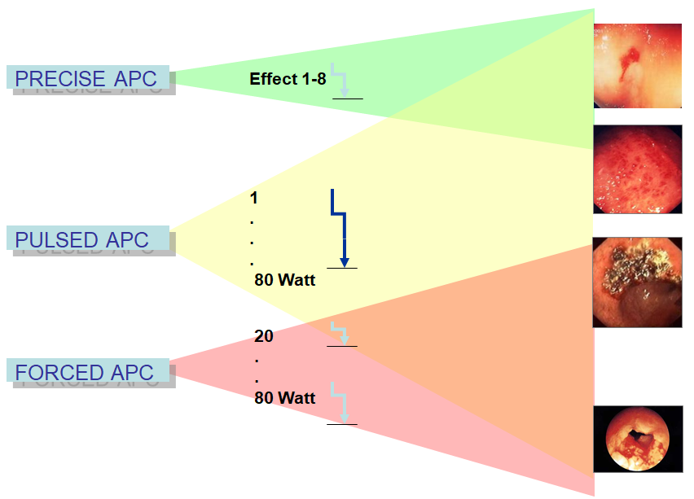
APC
Tre modalità di lavoro
PRINCIPI DI ELETTROCHIRURGIA

Slide 53
